Slide 1

Ғажайып лагерь

Slide 2
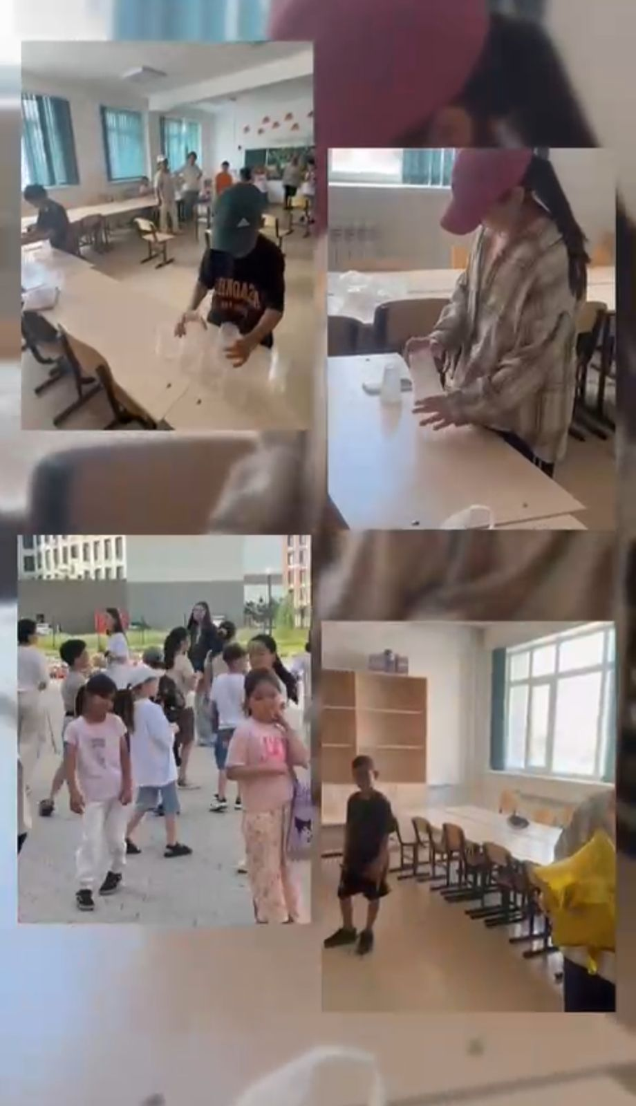
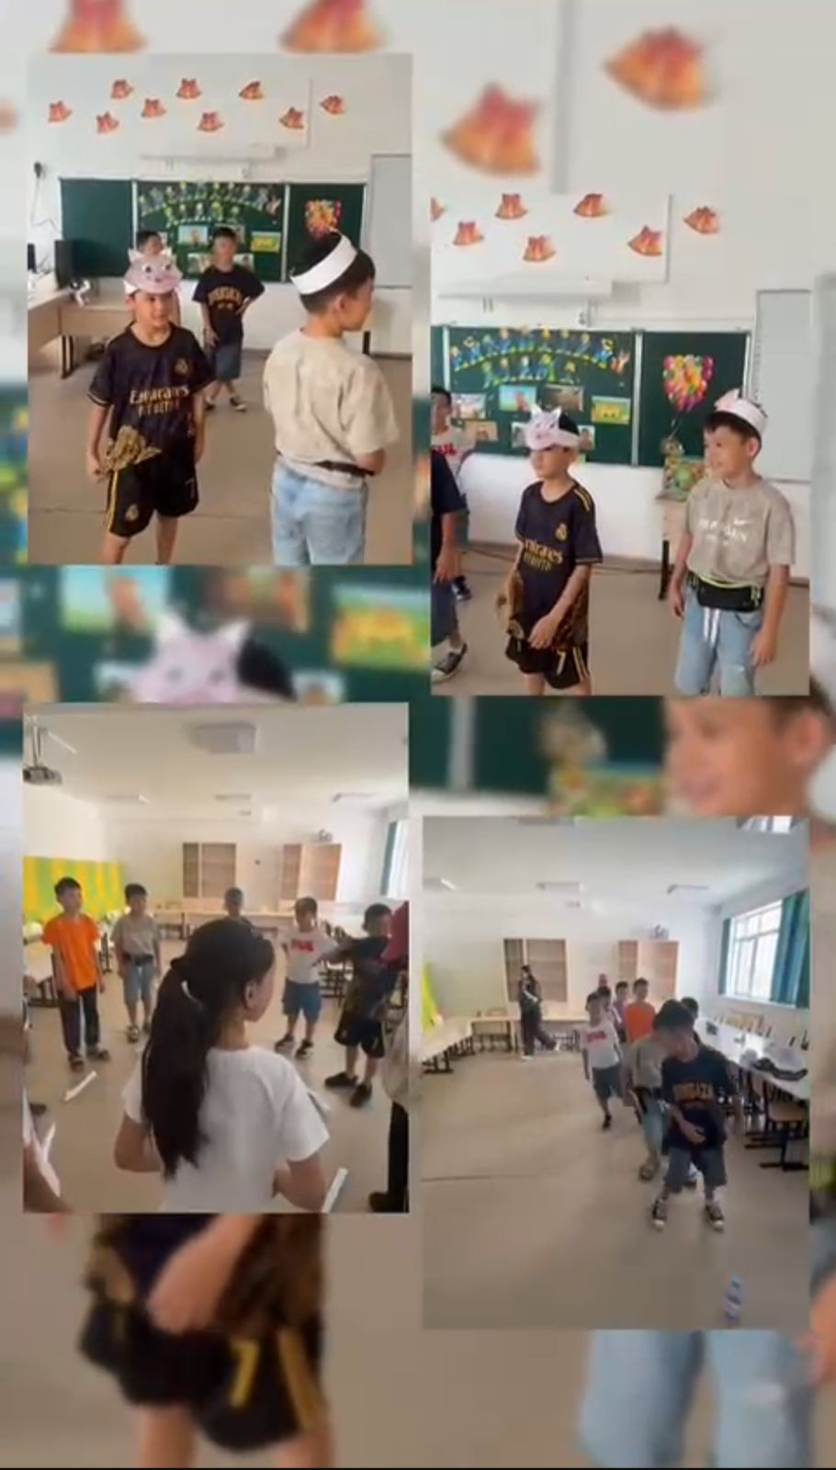
16 маусым
93 мектеп-лицейінің жанынан ашылған «Ғажайып» жазғы тынығу лагері 16маусым мен 27 маусым арлығында үздіксіз жұмыс жасады. «Бақытты балалық шақ» тақырыбында лагердің ашылу салтанаты өткізілді. Балалар өздерінің жаттаған тақпақтарын айтып, әндер айтып, би - биледі.
Жазғы демалыстың әр күні оқушылар үшін қымбат. Лагерь ашылған күннен бастап оқушылардың қызығушылығы жоғары болды.

Slide 3
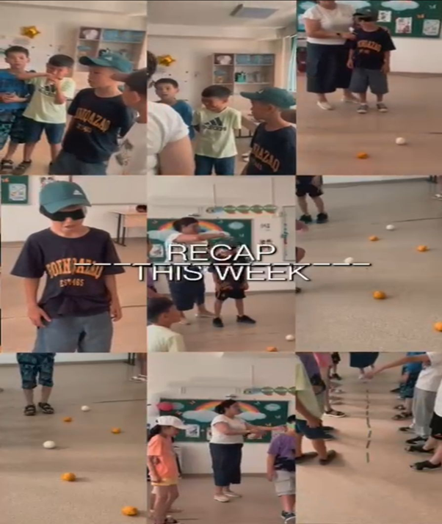

17 маусым
Күнделікті таңертең сағат 9⁰⁰ –де балаларды қабылдап алып, топтың атын, ұранын, әнін жатқа айтқызып, бой сергіту жаттығулары жасалынып отырды.

Slide 4
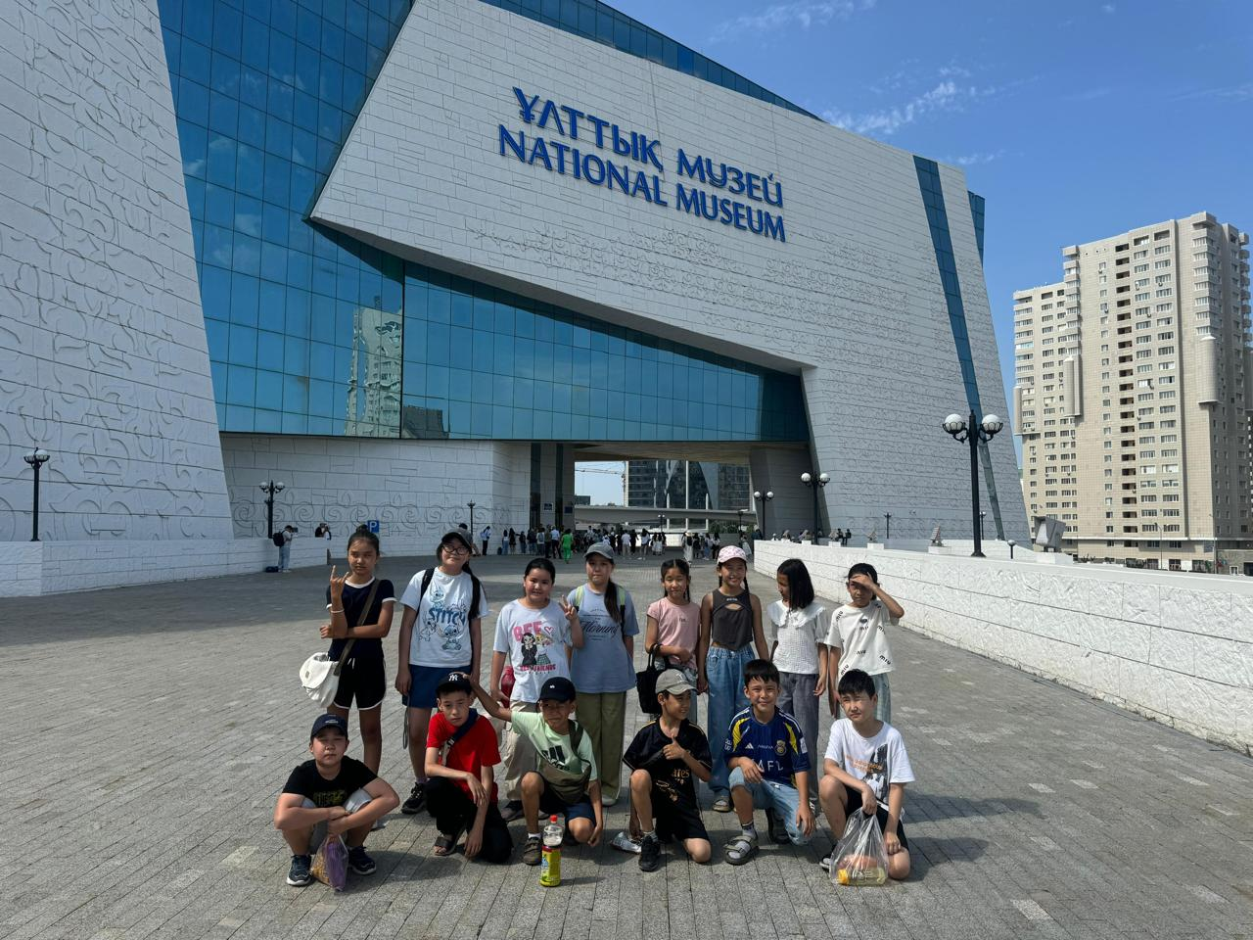
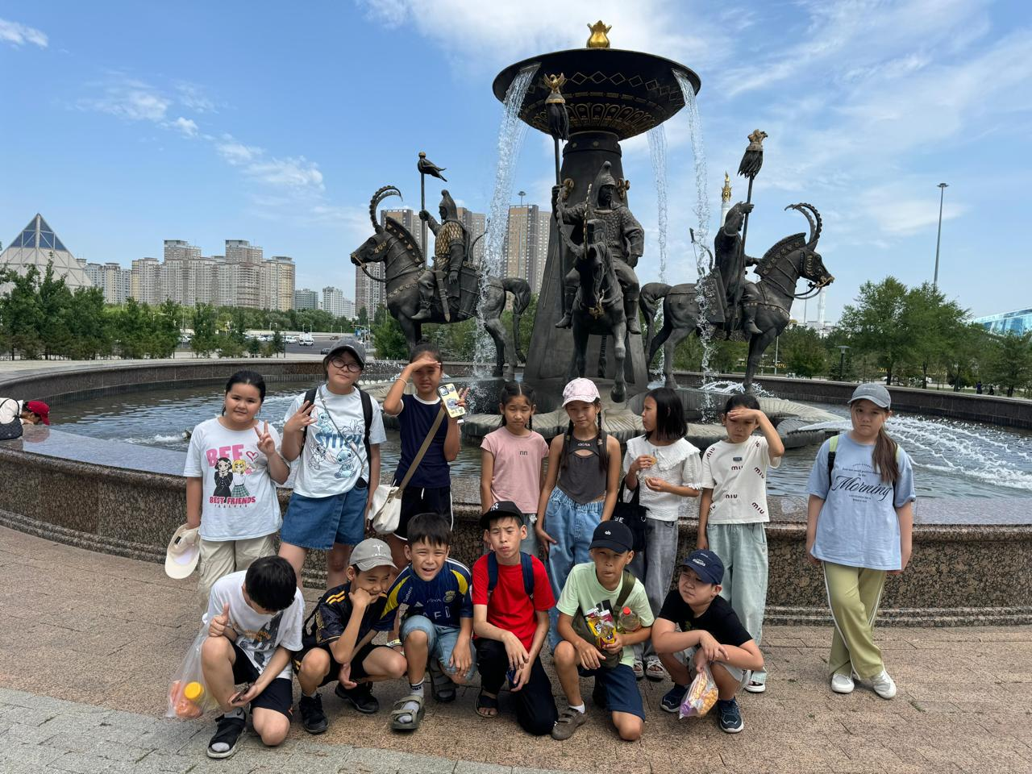
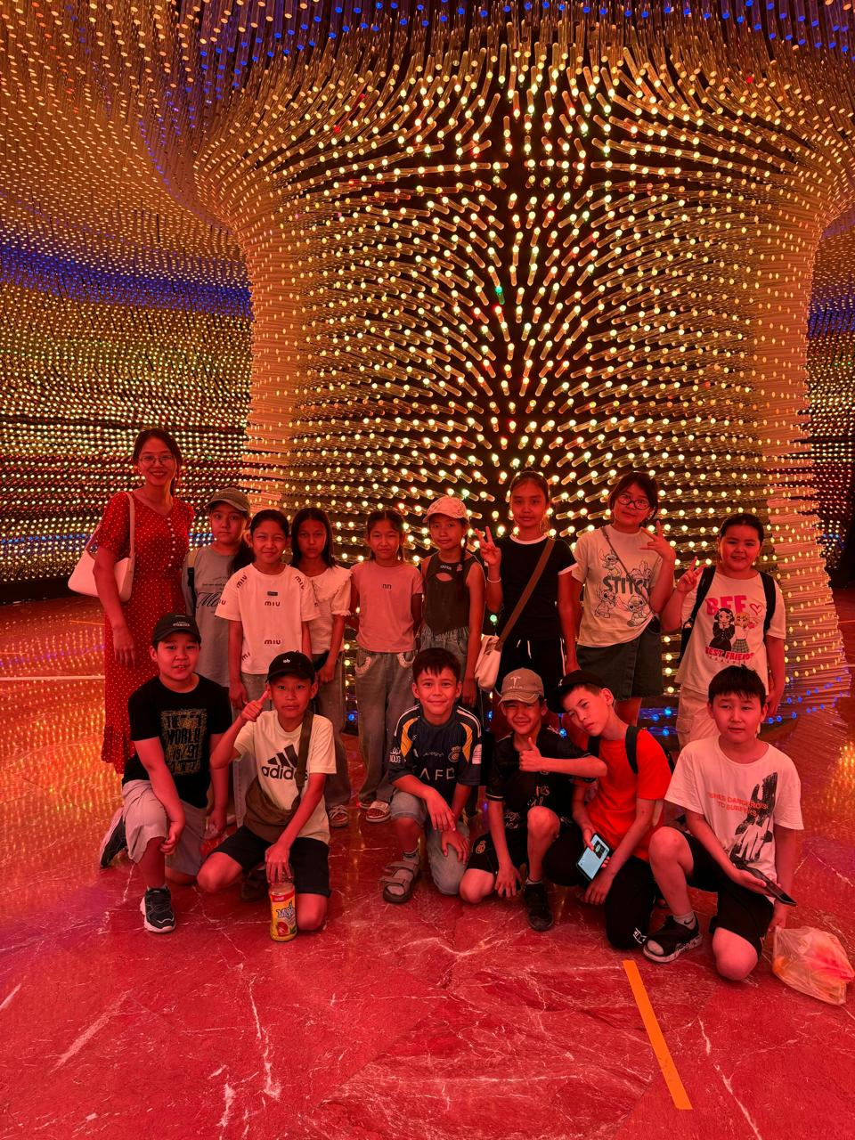
18 маусым
Мұражайға саяхат жасаудағы мақсатымыз. үйлесімді дамып, қалыптасуына зор ықпалын тигізеді. Сонымен қатар, оқушыларды ұлтжандылыққа, мәдениеттілікке, өз елінің тарихын құрметтеуге тәрбиелеп, шежірелі өлкенің тарихын біліп қана қоймай, оны сүйіп, құрметтеу әрбір азаматтың міндеті екендігін жете түсінуіне көмектеседі

Slide 5
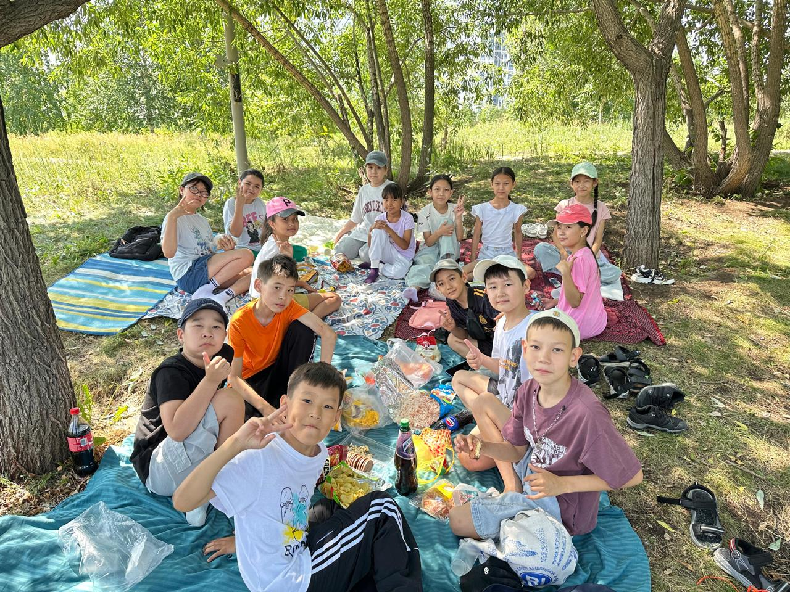
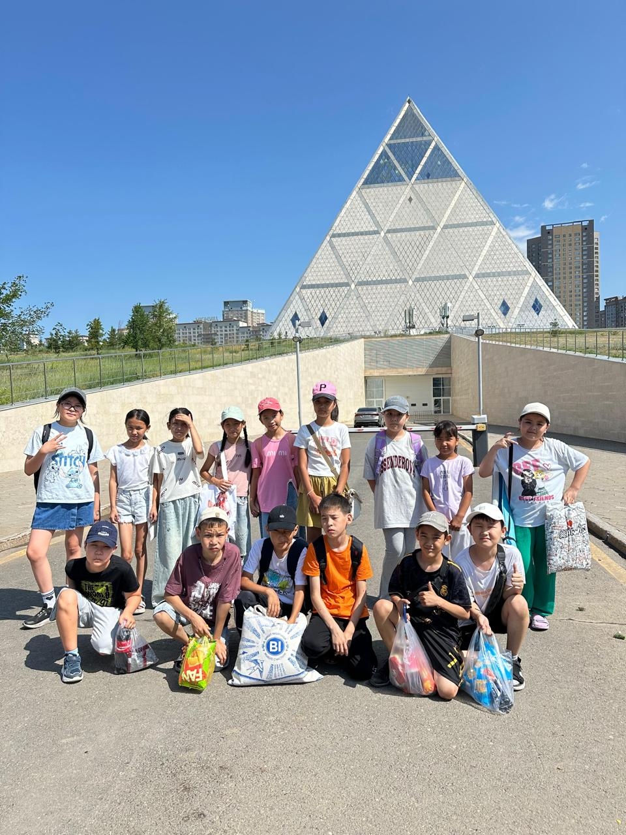
19 маусым
Саябаққа барып, ашық аспан астында пикник ұйымдастырдық. Балалармен бірге волейбол ойнап, еркін әңгімелесіп, жақсы уақыт өткіздік. Бұл күн табиғатпен үндесіп, достықты нығайтқан сәттерге толы болды. Балалар бір біріне қолдау көрсетіп, таза ауада сергіп, шат-шадыман көңіл-күймен оралды.

Slide 6
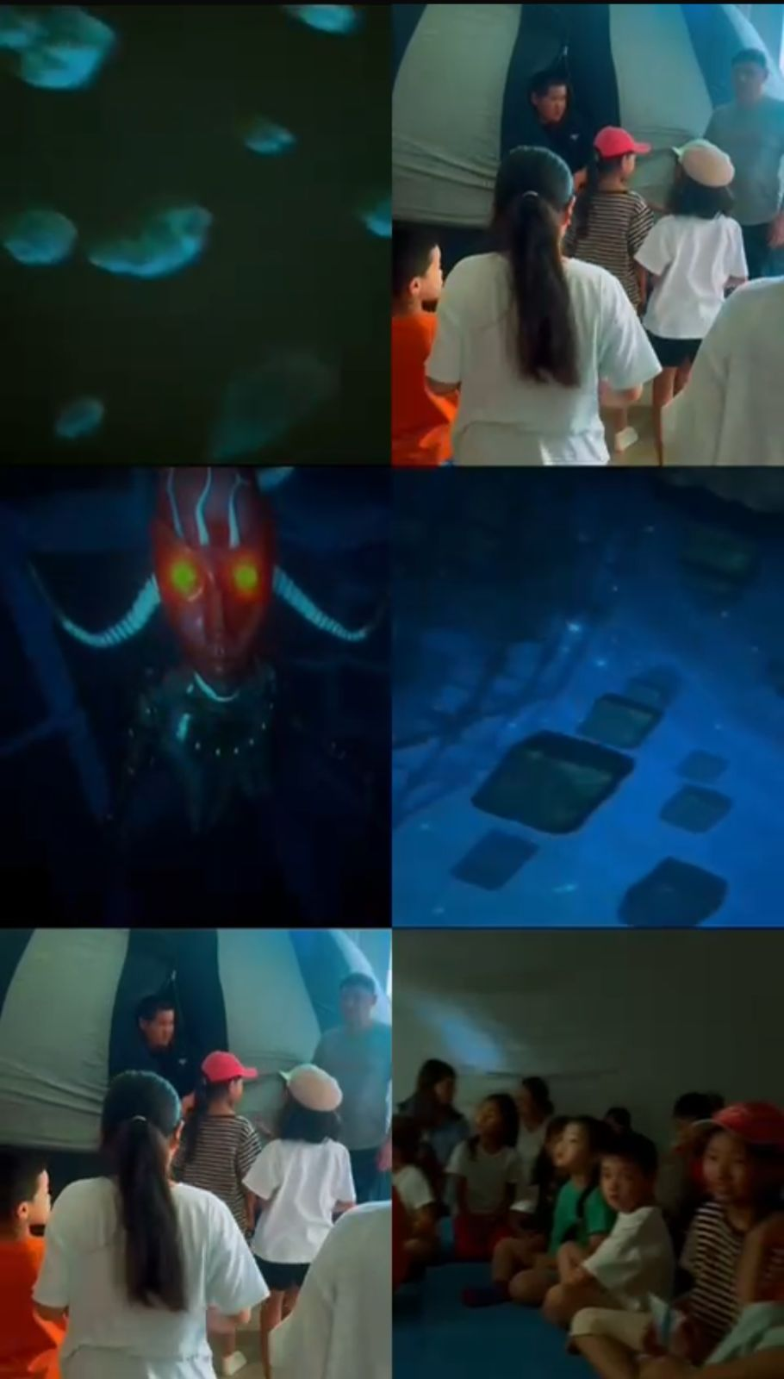
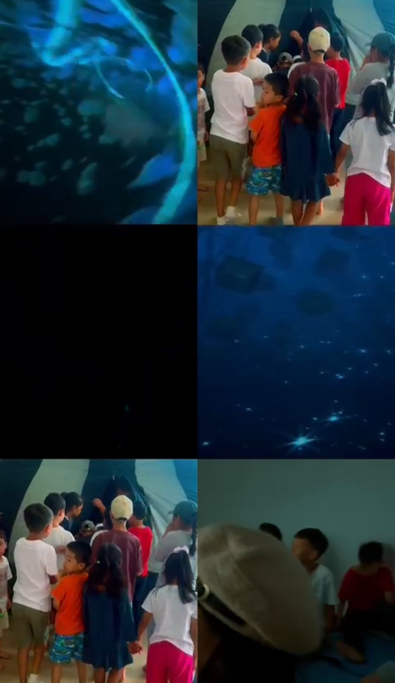
20 маусым
Балалармен бірге ПЛАНЕТАРИЙ көріп, оның шығу тарихымен таныстық. Олардың қызығушылығы артып, жаңа технологияларға қызыға қарады. Кейін логикалық ойындар ұйымдастырылып, зейінділік пен ойлау қабілеті дамытылды. Таным мен ойын қатар өрбіген бұл күн балаларға ерекше әсер қалдырды

Slide 7
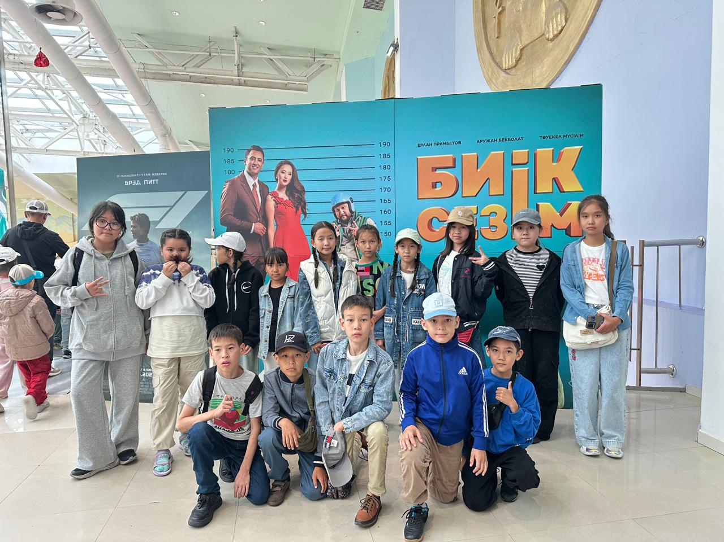
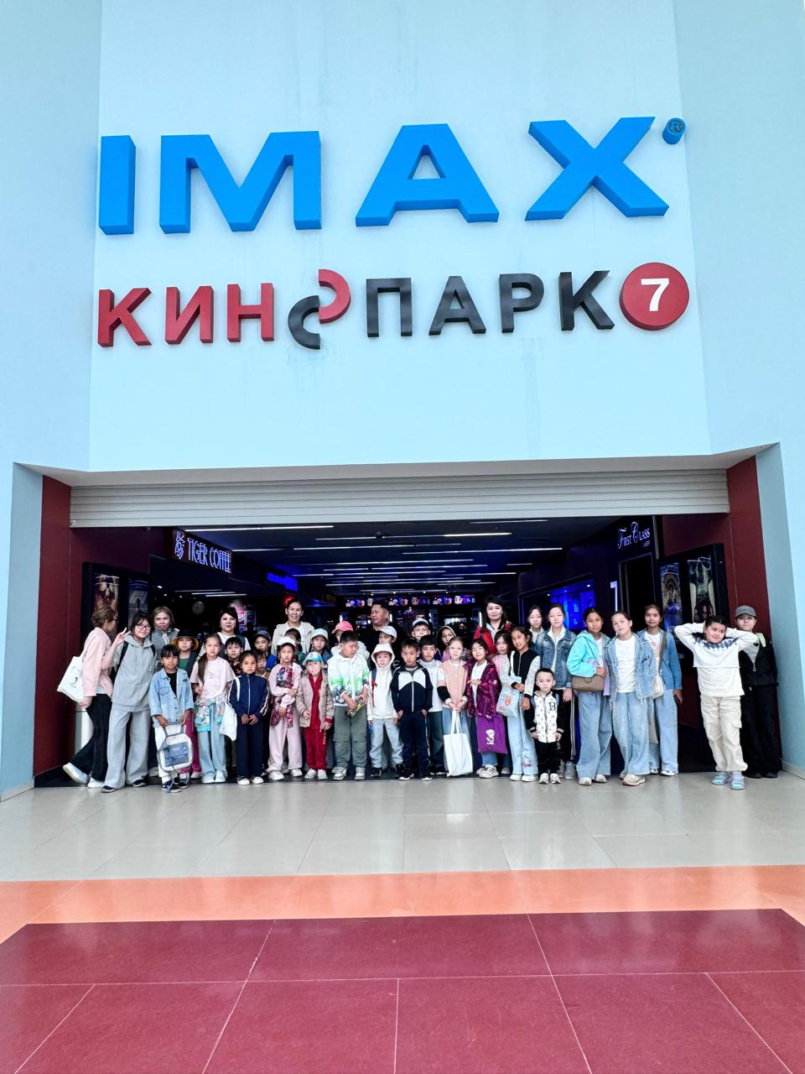
23 маусым
Бүгінгі күн біздер ушін ерекше басталды. Балаларды танертен кеңілді әуенмен қарсы алып, таңгы жаттығу жасалды. Балалар таңертен серуенге шыкты. Барлык топтар бірігіп, «керуен» ойын-сауык ортальтына кинога бардык. Кинода балалар «Элио»мультфильмін тамашалады.

Slide 8
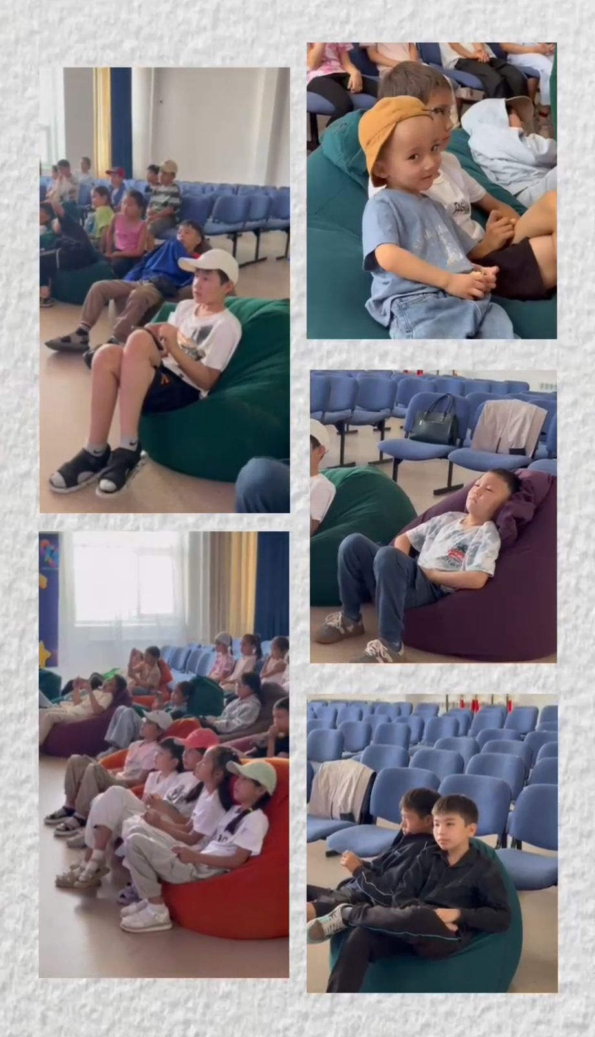
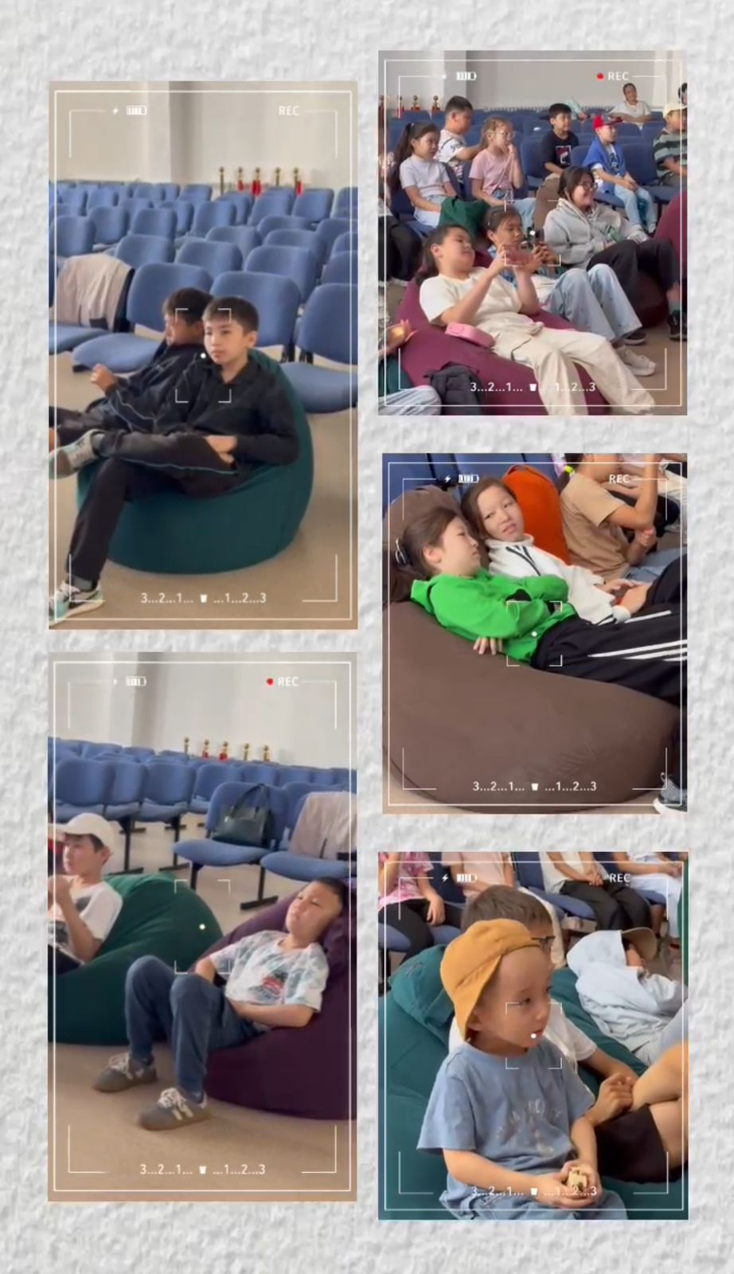
24 маусым

Slide 9
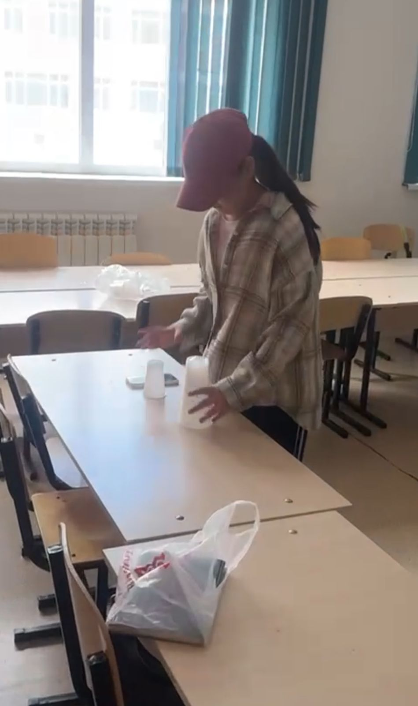
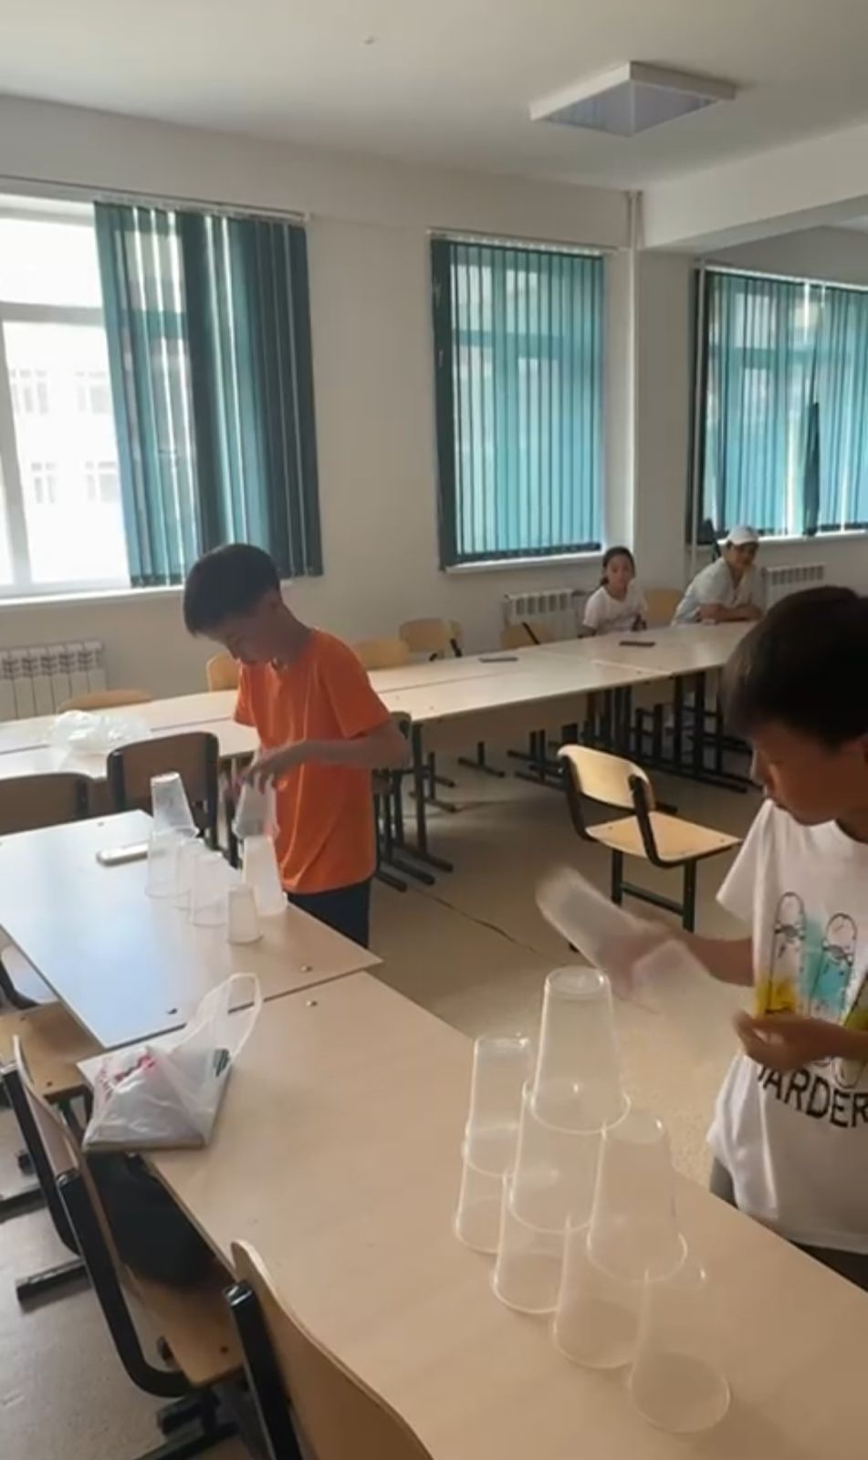
25 маусым

Slide 10
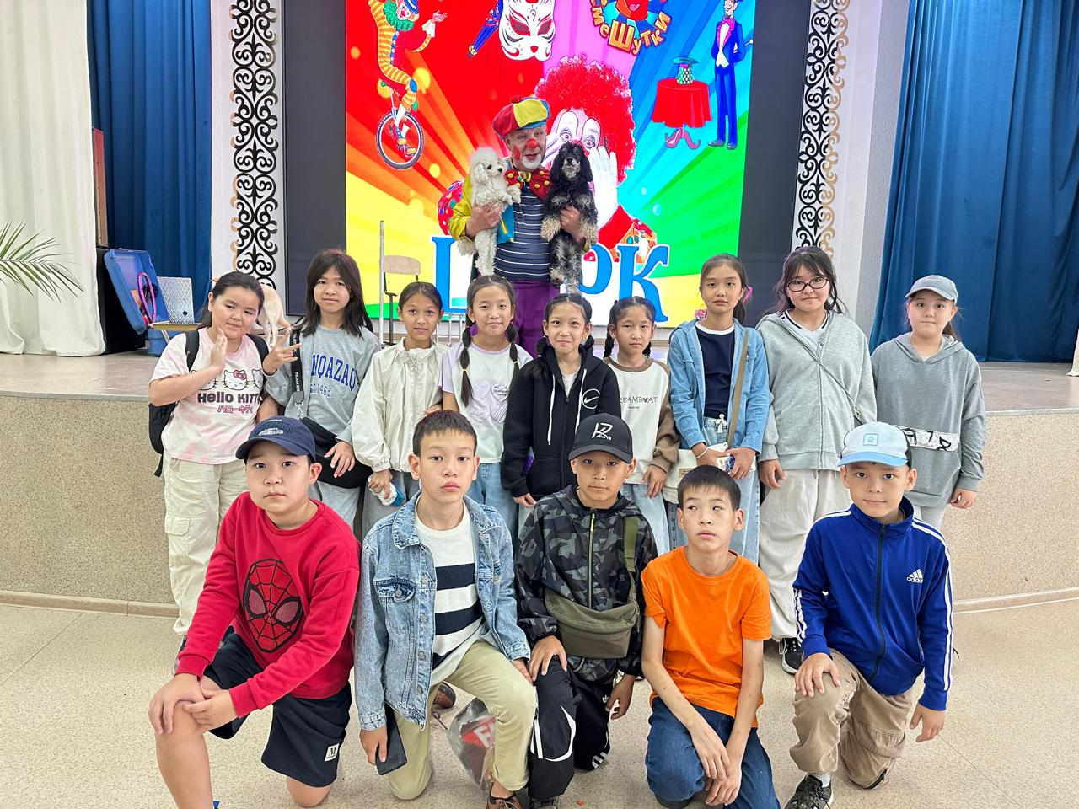
26 маусым
Бүгінгі күн біздер ушін ерекше басталды. Балаларды танертен кеңілді әуенмен қарсы алып, таңгы жаттығу жасалды. Балалар таңертен серуенге шыкты. Барлык топтар бірігіп мектептің АКТ залында Цирк қойылымын тамашалады.

Slide 11
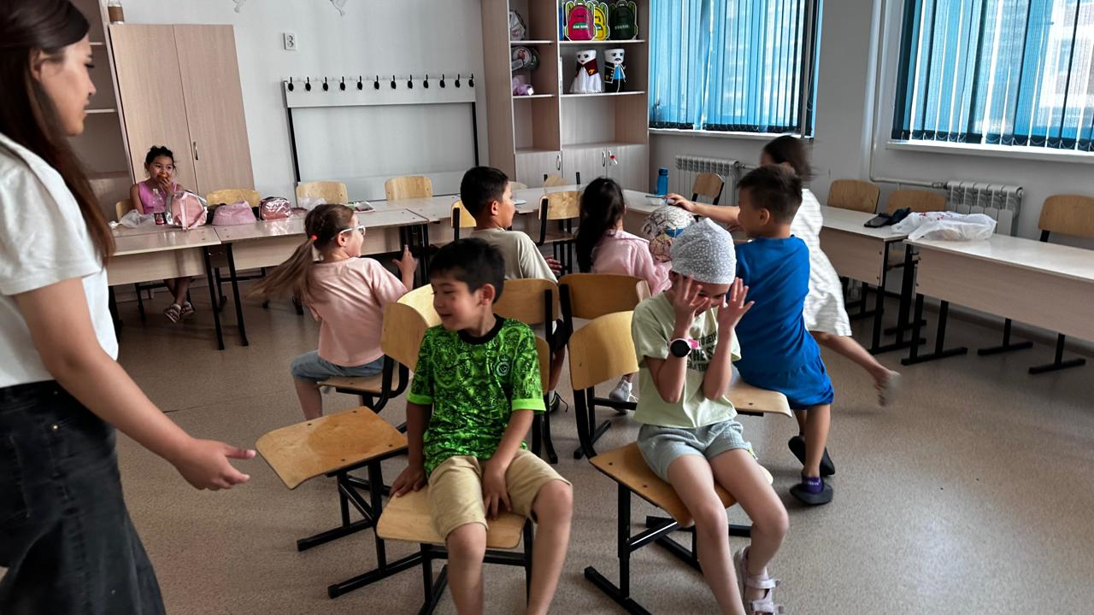
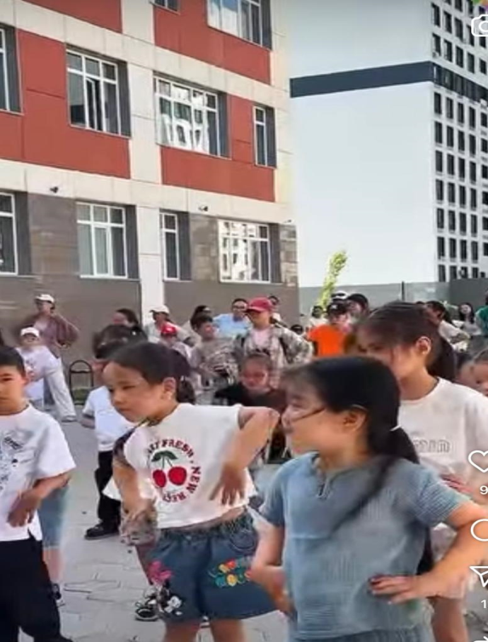
16.06.25
93 мектеп-лицейінің жанынан ашылған «Ғажайып» жазғы тынығу лагері 16маусым мен 27 маусым арлығында үздіксіз жұмыс жасады. «Бақытты балалық шақ» тақырыбында лагердің ашылу салтанаты өткізілді. Балалар өздерінің жаттаған тақпақтарын айтып, әндер айтып, би - биледі.
Жазғы демалыстың әр күні оқушылар үшін қымбат. Лагерь ашылған күннен бастап оқушылардың қызығушылығы жоғары болды.

Slide 12
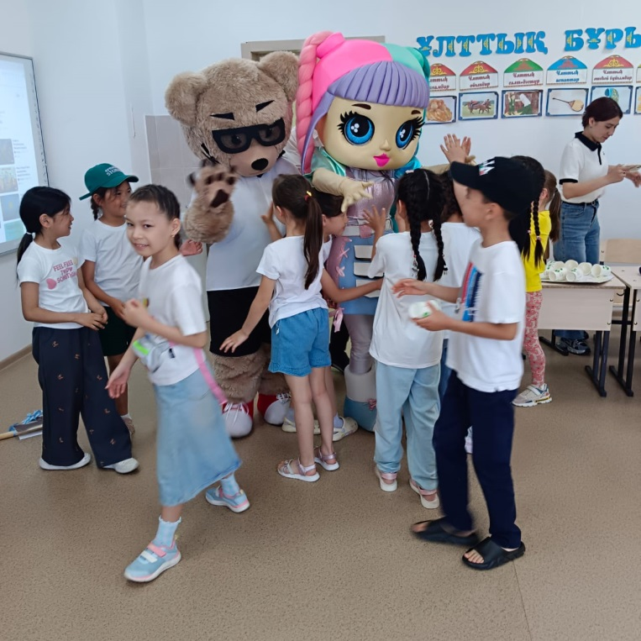
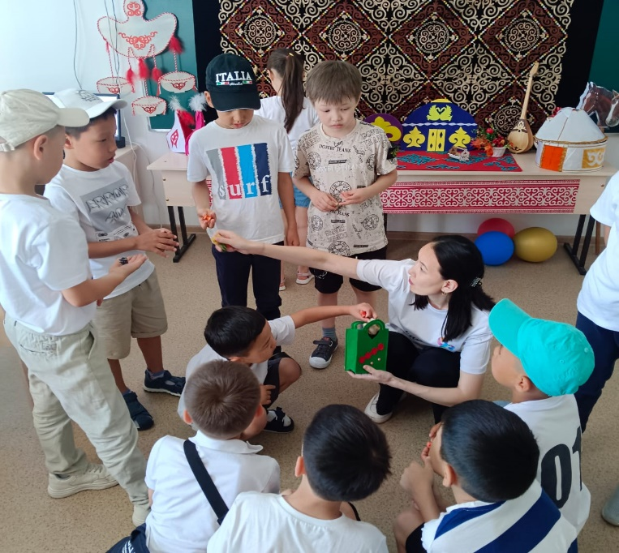
Күнделікті таңертең сағат 9⁰⁰ –де балаларды қабылдап алып, топтың атын, ұранын, әнін жатқа айтқызып, бой сергіту жаттығулары жасалынып отырды.
16- 27 маусым аралығында әр түрлі спорттық жарыстар, ойындар, білімділік сайыстары өткізілді.
Өткізілген ойынның түрлері: «Орамал тастамақ», «Түймелер» ойыны, «Менің қорқынышымды түсін», «Құсты құтқарып ал», «Құстың ұшуы», «Анам мені не үшін жақсы көреді», «Күн сәулесі» ойыны, «Жүгіру ассоциациясы ойыны», «Түгелдеу, шатастыру» ойыны, «Не өзгерді» ойыны», «Гүл» ойыны, «Кел жүзігім, кел» , «шеңбер» ойыны. Күнделікті осы ойындарды ойнату арқылы оқушылардың лагерге деген қызығушылығын арттырып, бір – бірімен жақын қарым – қатынаста болуы жолға қойылды.
Сонымен қатар спорттық жарыстартар өткізіліп отырды . Атап айтатын болсақ екі топты қатыстырып фудбол, баскетбол, валейбол, қызыл ту, «Ақ терек, көк терек», қашықтыққа жүгірту т. б ойын түрлерінен жарыстар өткізілді.

Slide 13
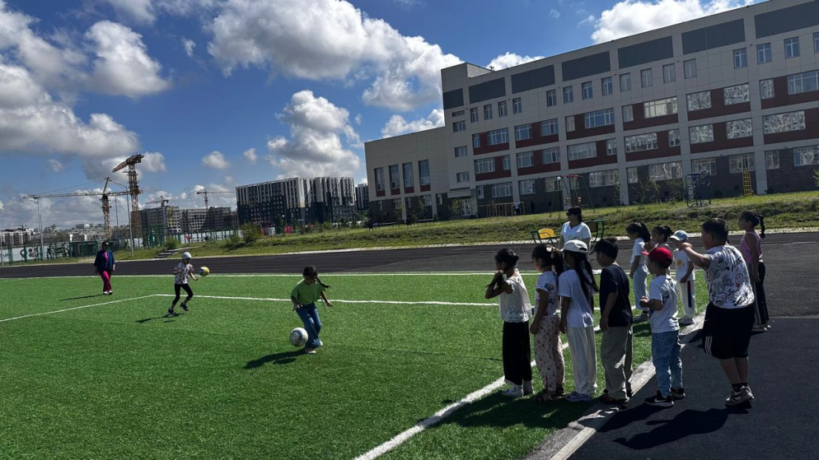
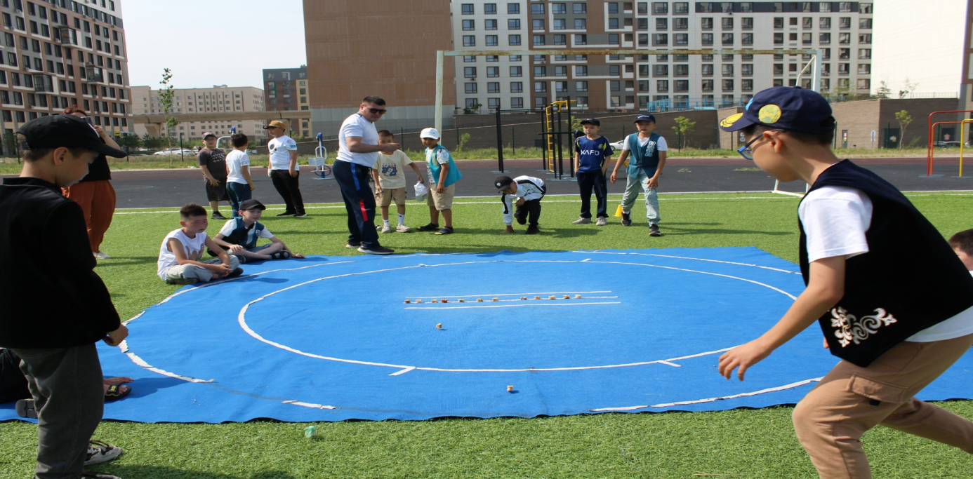
17.06.25
Сонымен қатар спорттық жарыстартар өткізіліп отырды . Атап айтатын болсақ екі топты қатыстырып фудбол, баскетбол, валейбол, қызыл ту, «Ақ терек, көк терек», қашықтыққа жүгірту т. б ойын түрлерінен жарыстар өткізілді.

Slide 14


18.06.2025
Мұражайға саяхат жасаудағы мақсатымыз. үйлесімді дамып, қалыптасуына зор ықпалын тигізеді. Сонымен қатар, оқушыларды ұлтжандылыққа, мәдениеттілікке, өз елінің тарихын құрметтеуге тәрбиелеп, шежірелі өлкенің тарихын біліп қана қоймай, оны сүйіп, құрметтеу әрбір азаматтың міндеті екендігін жете түсінуіне көмектеседі

Slide 15
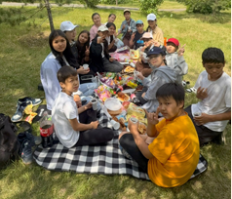
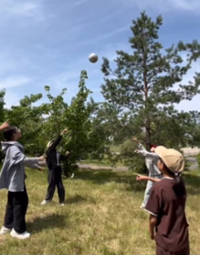
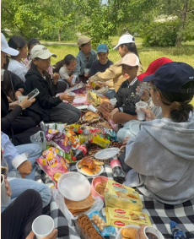
19.06.25
Саябаққа барып, ашық аспан астында пикник ұйымдастырдық. Балалармен бірге волейбол ойнап, еркін әңгімелесіп, жақсы уақыт өткіздік. Бұл күн табиғатпен үндесіп, достықты нығайтқан сәттерге толы болды. Балалар бір біріне қолдау көрсетіп, таза ауада сергіп, шат-шадыман көңіл-күймен оралды.

Slide 16
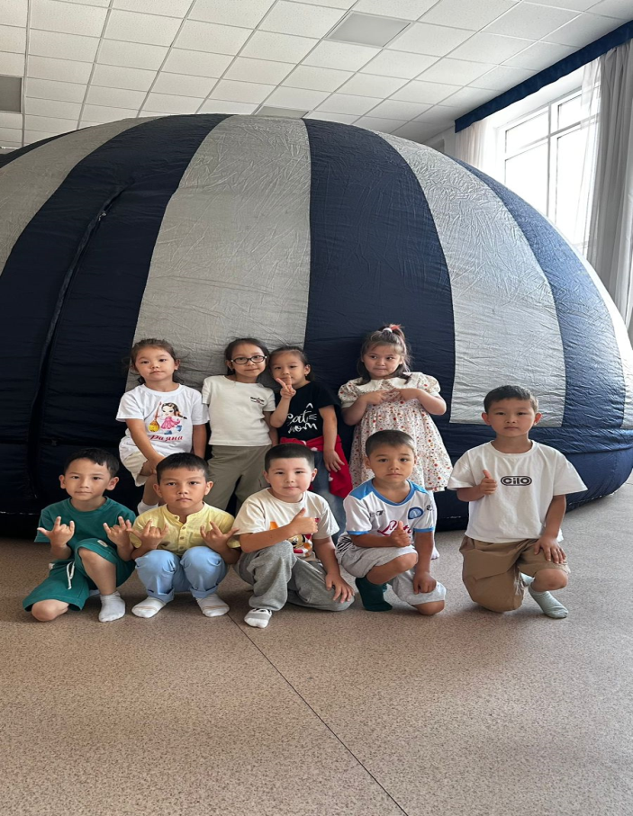
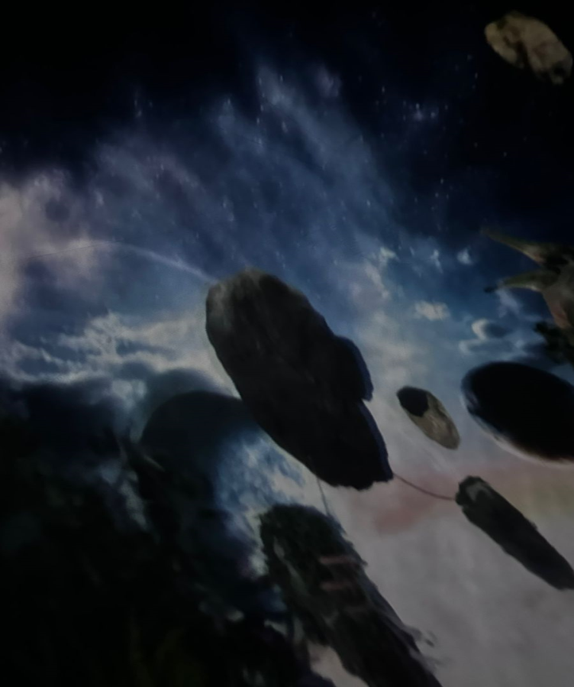
20.06.2025 Балалармен бірге ПЛАНЕТАРИЙ көріп, оның шығу тарихымен таныстық. Олардың қызығушылығы артып, жаңа технологияларға қызыға қарады. Кейін логикалық ойындар ұйымдастырылып, зейінділік пен ойлау қабілеті дамытылды. Таным мен ойын қатар өрбіген бұл күн балаларға ерекше әсер қалдырды

Slide 17
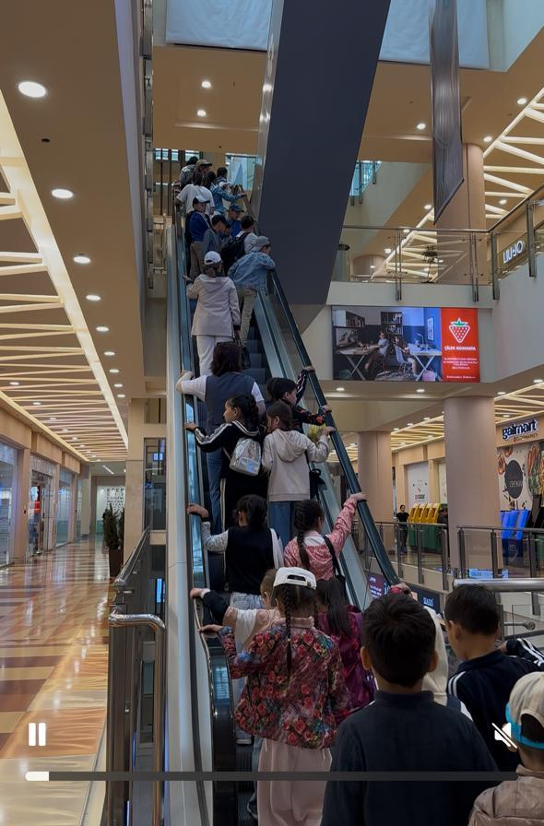
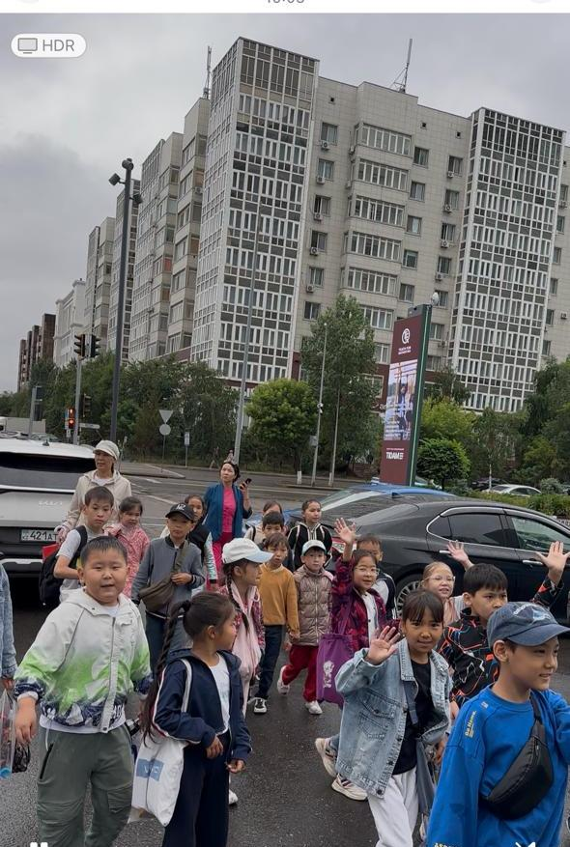
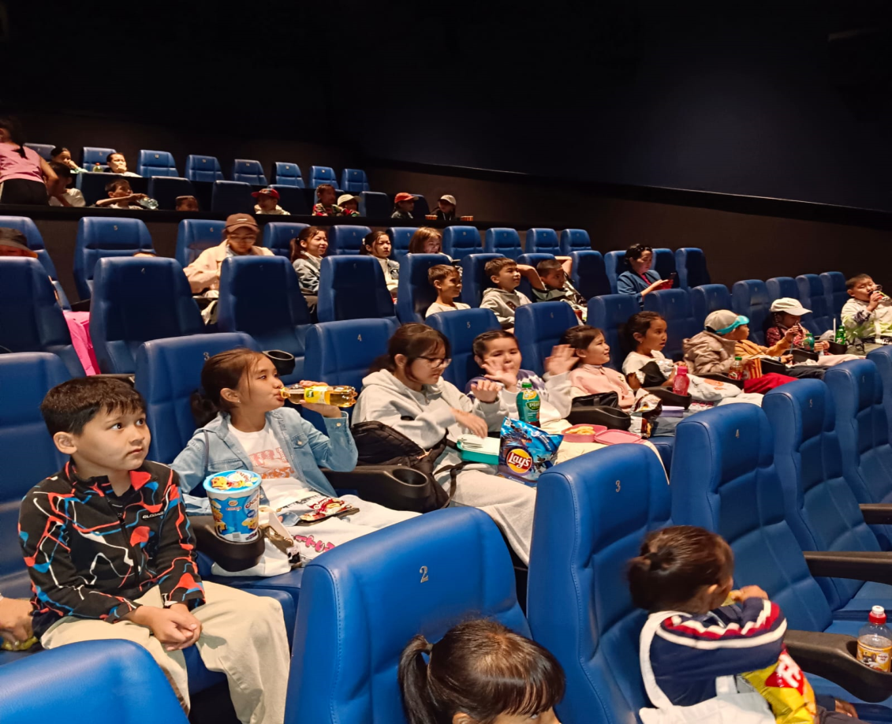
23.06.2025ж
Бүгінгі күн біздер ушін ерекше басталды. Балаларды танертен кеңілді әуенмен қарсы алып, таңгы жаттығу жасалды. Балалар таңертен серуенге шыкты. Барлык топтар бірігіп, «керуен» ойын-сауык ортальтына кинога бардык. Кинода балалар «Элио»мультфильмін тамашалады.

Slide 18
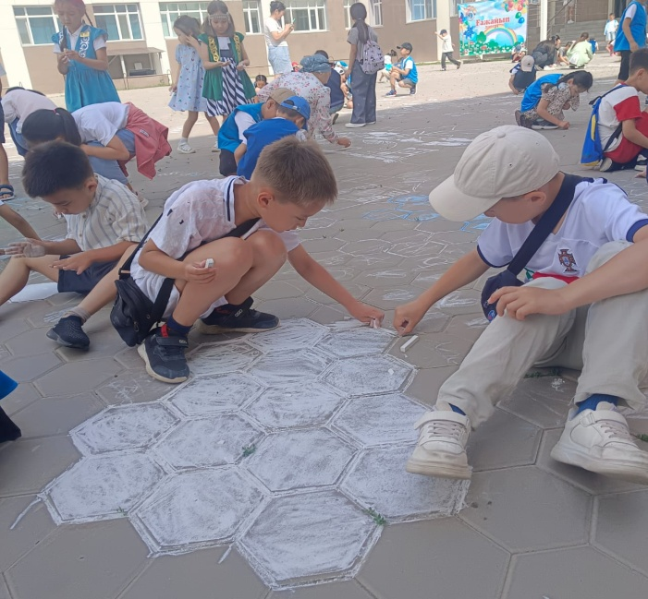
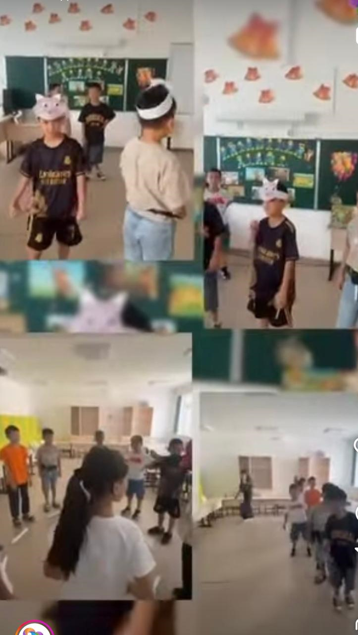
24.06.25 «Тапқыр достар» ойыны ойнатылды. Ойын 3 бөлімнен өткізілді.Оқушыларды екі топқа бөліп, әр түрлі сұрақтар қойылды. Екінші бөлімінде жасырылған әріптерді таңдатып , жүргізушінің сұрақтарына cол әріптерден басталатын сөзден жауап беру тапсырылды. «Кім жылдам» бөлімі сайысында кішкене қырқылған қағаздарға әр түрлі сөздер, аң аттары, бұйым атаулары жазылып, қимылмен көрерменге түсіндіру тапсырылды. Соңынан екі топ бір біріне әннің бастапқы қатарын айтып, «Келесі қатарын жалғастыр» тапсырмасы мен ойынды аяқтады. Ойын өте қызықты өтті.

Slide 19
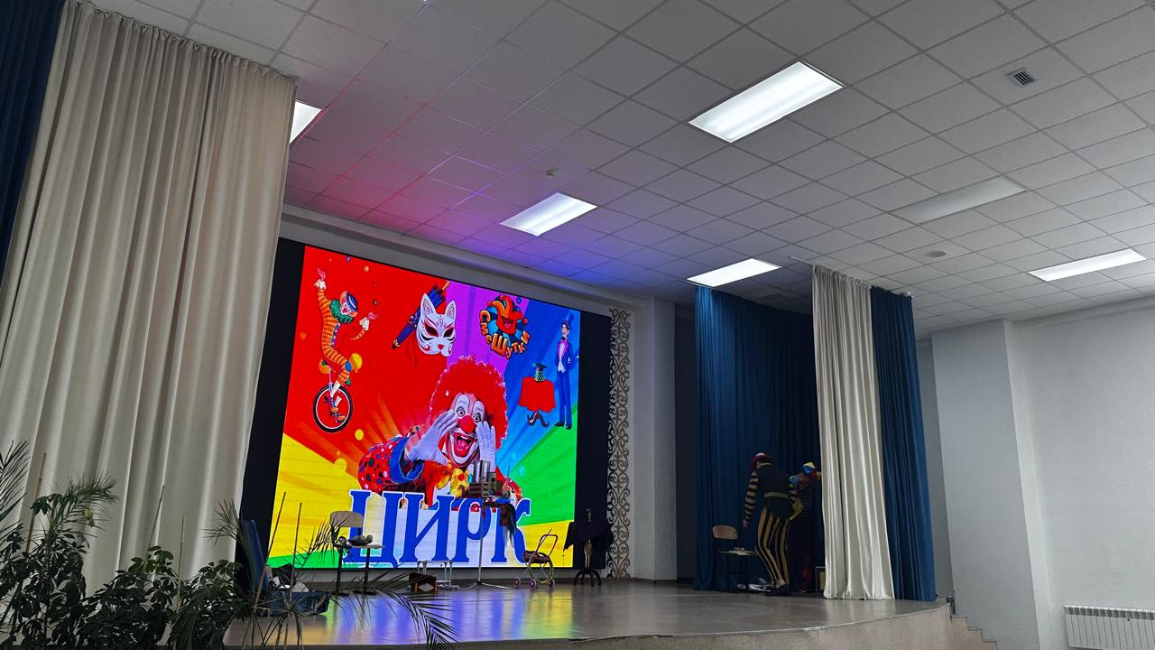
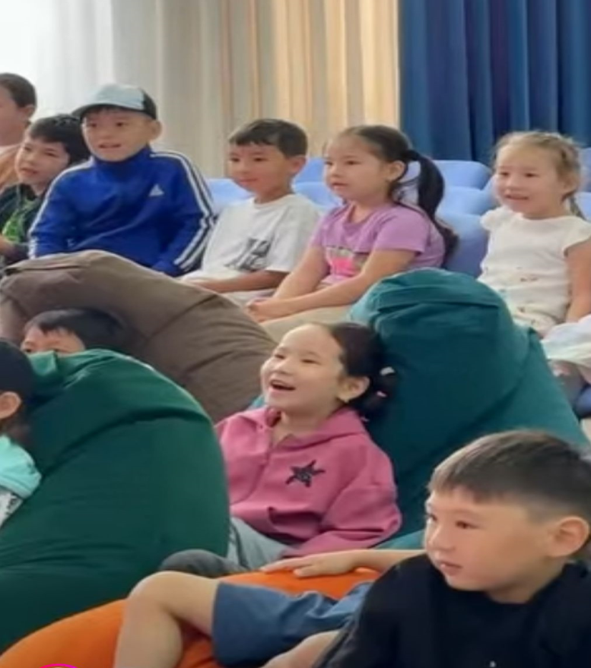
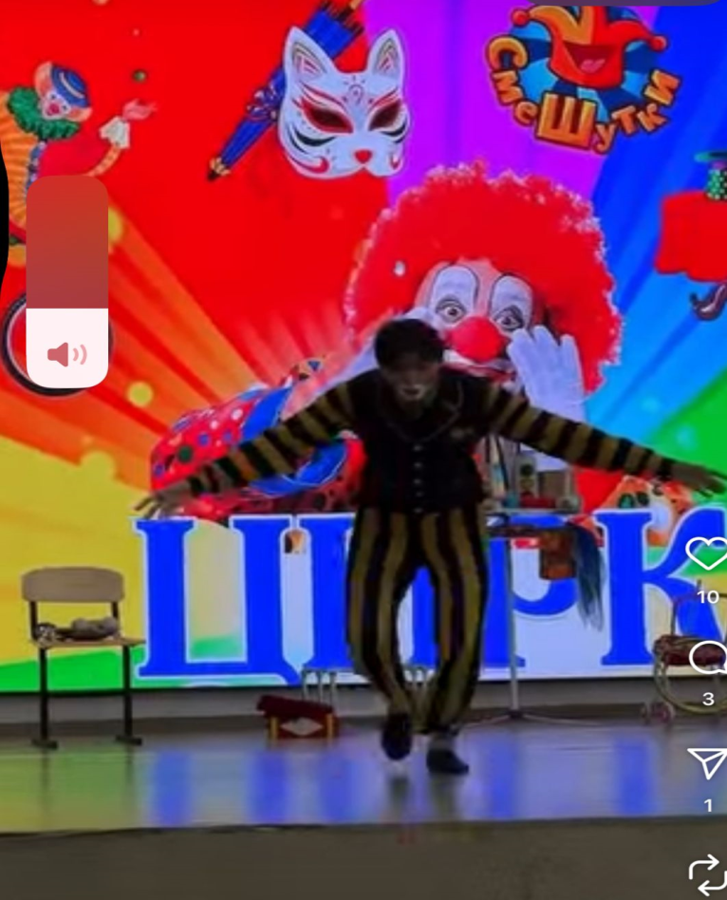
26.06.2025ж
Бүгінгі күн біздер ушін ерекше басталды. Балаларды танертен кеңілді әуенмен қарсы алып, таңгы жаттығу жасалды. Балалар таңертен серуенге шыкты. Барлык топтар бірігіп мектептің АКТ залында Цирк қойылымын тамашалады.

Slide 20
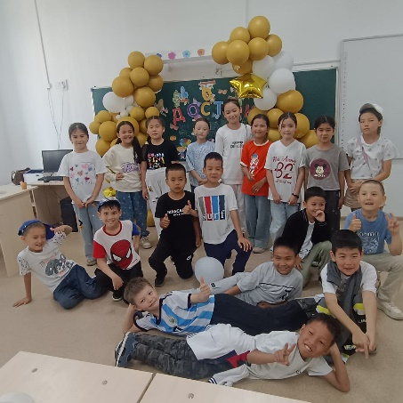
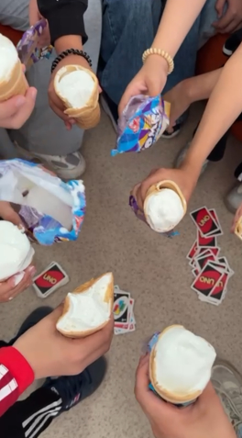
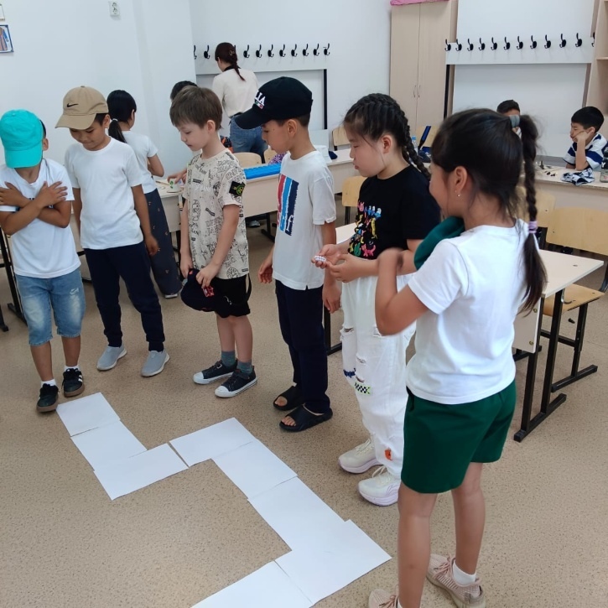
27.06.2025 «Бақытты балалық шақ» тақырыбында лагердің жабылу салтанаты өткізілді. Балалар өздерінің өнерлерін көрсетті. Соңында лагерь балаларымен әңгіме өткізілді. Олар өздерінің ризашылықтарын білдірді.

